Slide 1
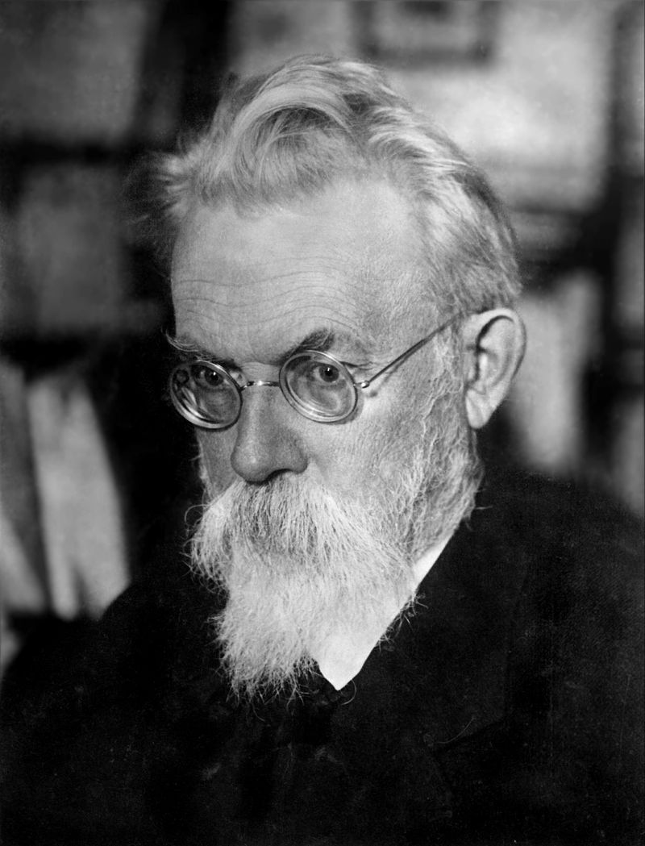
Вернадский Владимир Иванович
Приготовила:
учитель химии и биологии
МБОУ «Гимназия»,
г.Моршанск,
Рябова Елена Александровна.

Slide 2
Владимир Иванович Вернадский (1863-1945)
Знаменитый на весь мир российский мыслитель и естествоиспытатель. Принимал активное участие в общественной жизни страны. Является главным основоположником комплексов основных наук о Земле. Блестящий минералог, кристаллограф, геолог, основоположник геохимии, биогеохимии, радиогеологии, учения о живом веществе и биосфере, о переходе биосферы в ноосферу, ученый-энциклопедист, глубоко интересовавшийся философией, историей религий и общественными науками.

Slide 3
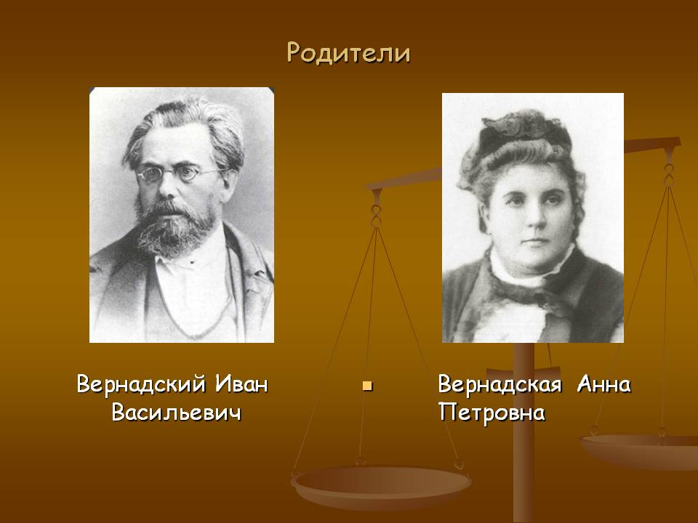
Вернадский Владимир Иванович родился в Санкт-Петербурге 12 марта 1863 года. Жил в дворянской семье.
Его отец был экономистом, а мать - первой российской женщиной-политэкономом.

Slide 4
В 1873 году начал учебу в Харьковской гимназии.
В тринадцатилетнем возрасте у будущего академика начинают проявляться интересы к природоведению, славянству, а также к активной общественной жизни.
После окончания гимназии в 1881 г. Владимир Вернадский стал студентом естественного отделения физико-математического факультета Петербургского университета.
В те годы здесь преподавали Д.И. Менделеев, А.Н. Бекетов, В.В. Докучаев, И.М. Сеченов, А.М. Бутлеров.

Slide 5
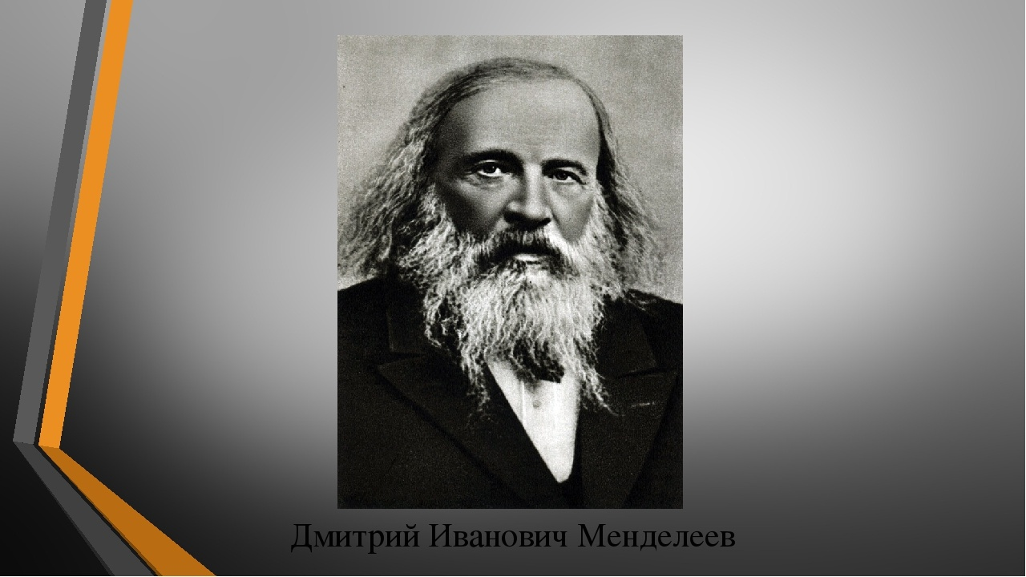
Д.И. Менделеев открыл перед студентами мир науки, показал силу научной мысли и значение химии.

Slide 6
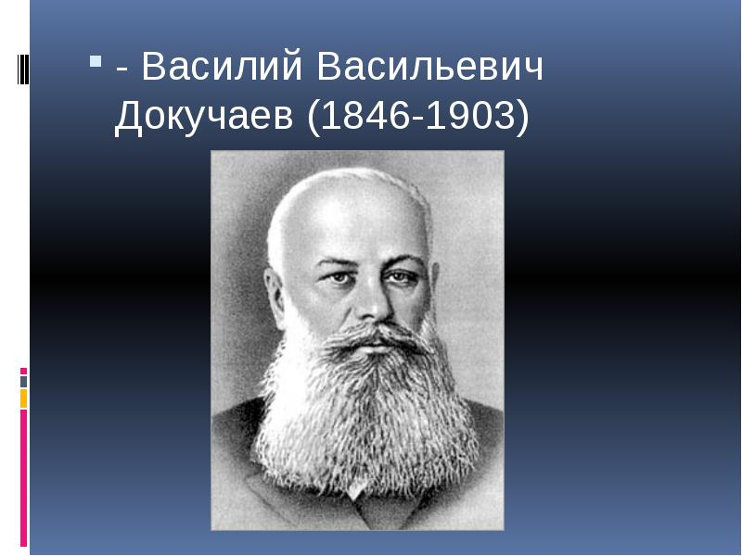
В.В. Докучаев был его руководителем по геологии и минералогии, которые Вернадский выбрал своей
специальностью.
Под влиянием В.В. Докучаева
у него складывались представления
о взаимоотношении живых существ
с окружающей средой
с учетом их активного
воздействия на процессы
почвообразования.
Под руководством В.В. Докучаева
В.И. Вернадский участвовал в
почвенных экспедициях в
Нижегородскую и Полтавскую
губернии, где прошел свой первый
геологический маршрут и написал
первую научную работу.

Slide 7
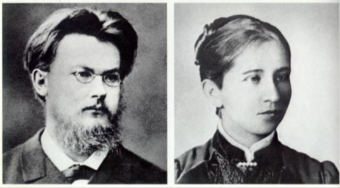
.
В 1885 г. со степенью кандидата Вернадский окончил Петербургский университет и занял должность хранителя минералогического кабинета университета.
Через год он женился на Наталье Егоровне Старицкой.

Slide 8
В 1890 г. Вернадский был приглашен на кафедру кристаллографии и минералогии Московского университета, утверждается в должности хранителя минералогического кабинета.
В Московском университете В.И. Вернадский проработал 20 плодотворных лет.
Преподавал минералогию.
Был автором курсов лекций и учебников по минералогии и кристаллографии.
С 1909 академик Петербургской АН.

Slide 9
Вернадский со своими учениками в поле изучал природные процессы, совершая экскурсии почти каждое лето: несколько раз он был на Урале, в Крыму, на￼ Украине, на Северном Кавказе и в Закавказье, в Домбровском бассейне Польши и в средней России.
Кроме того, ученый часто ездил за границу. Он побывал в Рудных горах Германии, в Англии, во Франции, в окрестностях Неаполя, в Греции и в Швеции.

Slide 10
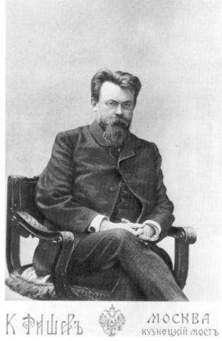
В 1891 г. в Петербургском университете состоялась защита магистерской диссертации, посвященной проблемам строения соединений кремния, а в 1897 г. В.И. Вернадский, защитив докторскую диссертацию, посвященную проблемам кристаллографии, а в следующем году утверждается в должности экстраординарного профессора.
С 1909 академик Петербургской АН.

Slide 11
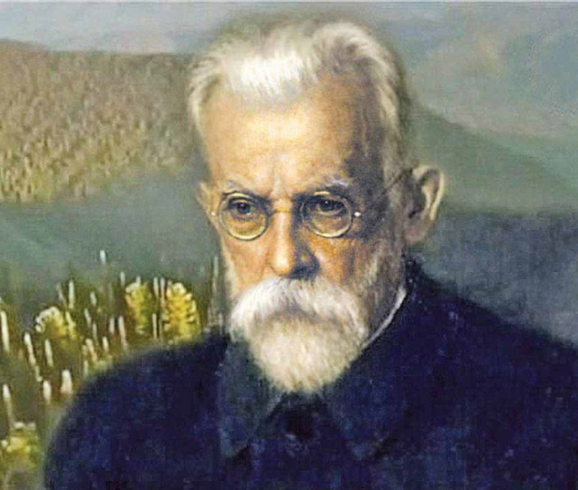
В 1911 году В. И. Вернадский, в знак солидарности с уволенными по политическим мотивам профессорами, подал в отставку.
С июня 1917 Вернадский жил в Украине.

Slide 12
27 октября 1918 стал одним из основателей и первым президентом Украинской академии наук, созданной правительством гетмана Павла Скоропадского.
Читал курс геохимии в Киевском университете.
В 1919 году он переехал в Симферополь.
К 1921 году профессором, с 1920 года ректором Таврического университета в Симферополе.
14 июля 1921 Вернадского арестовали и привезли в тюрьму на Шпалерной, но впоследствии освободили.

Slide 13
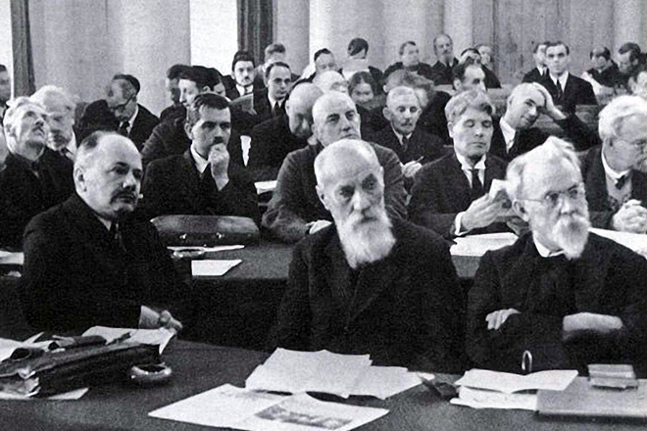
1921 — вернулся в Петроград, назначен директором Радиевого института, 1922-1926 — командировка во Францию ​​по приглашению Сорбонны для чтения лекций по геохимии. С возвращением в Ленинград издает монографии «Биосфера», «Очерки по геохимии», организует отдел живого вещества в АН СССР, организует Комиссию по изучению тяжелой воды и председательствует в ней.

Slide 14
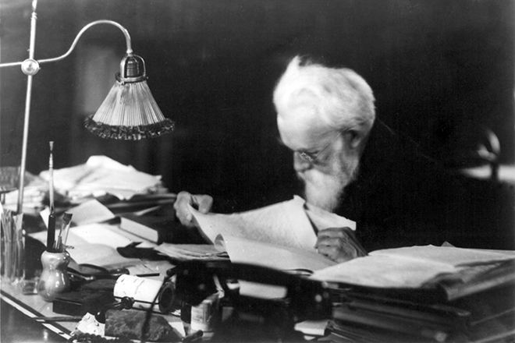
В 1935 г. переезжает в Москву, участвует в организации ряда научных комиссий, работает над проблемой «жизнь в космосе».

Slide 15
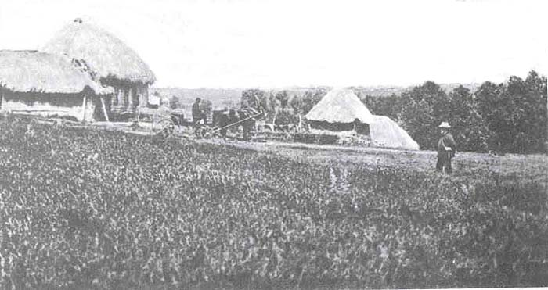
Вернадский В.И. и Тамбовщина
Вернадовку Владимир Иванович наследовал в 1884 г. после смерти отца, Ивана Васильевича, получившего ее как приданое своей первой жены, М.Н. Шигаевой.
Официально владельцем имения Вернадский стал в 1885 г.

Slide 16
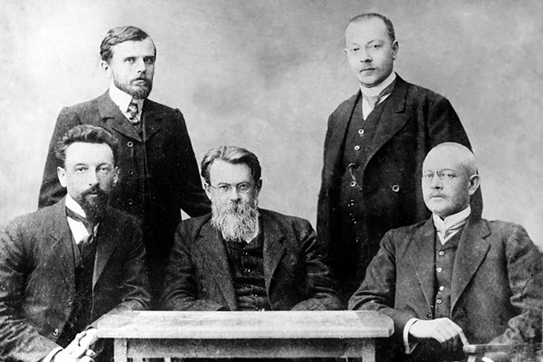
В.И. Вернадский активно занимался общественно-политической и государственной деятельностью, которая была тесно связана, прежде всего, с Тамбовским краем.
Имение Вернадовка, расположенное в Тамбовской губернии, он посещал почти каждое лето с 1886 по 1910 год.
В 1892 г. ученый был избран гласным Моршанского уездного и Тамбовского губернского земских собраний.

Slide 17
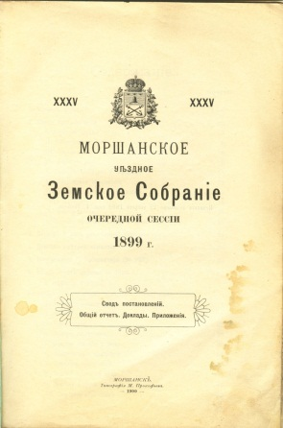
  В земстве он занимался преимущественно вопросами народного образования, работал в комиссиях по школам, выступал на земских собраниях.
  В.И. Вернадский активно
  участвовал в борьбе с голодом
  в Тамбовской губернии, создал
  комитет помощи крестьянам.

Slide 18
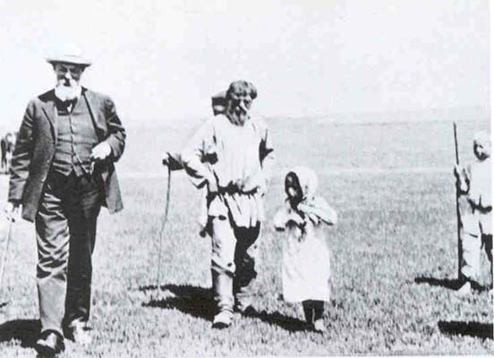
Большое внимание Владимир Иванович уделял земской медицине. Организовывались санитарные пункты, открывались новые больницы. Особенного внимания охрана здоровья населения Тамбовщины потребовала в 1893 г., когда весной, со стороны Поволжья из Саратова надвигалась холера, а затем и дифтерия, борьба с которыми заняла много времени и сил.

Slide 19
В 1903 г. при активном участии В.И. Вернадского земство приняло решение о строительстве дороги с твердым покрытием Пичаево-Вернадовка. Владимир Иванович на свои деньги построил мост через речку Красная и бесплатно выделил участок земли для дороги.
Здесь зародились многие его мысли, сложившиеся в дальнейшем в учение о биосфере и ноосфере.

Slide 20
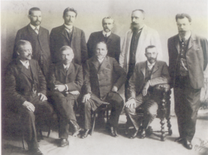
В ноябре 1904 г. как делегат Тамбовского земства В.И. Вернадский участвовал в работе второго общероссийского земского съезда в Петербурге, а в июле 1905 г. - в работе съезда земских гласных в Москве.

Slide 21
В 1872-1878 г.г. строилась Сызрано-Вяземская железная дорога, проходившая через земли Вернадских. В соответствии с существовавшей традицией и “в уважение деятельного участия”В.И. Вернадского железнодорожную станцию назвали “Вернадовка”.
В августе1943 года Вернадский возвращался из эвакуации (из Казахстана в Москву) через Вернадовку и в последний раз увидел знакомые места из окна поезда.

Slide 22





Вернадский при жизни опубликовал 473 научных работы. Основал новую науку биогеохимию и внёс огромный вклад в геохимию.
В 1944 году издал последнюю работу «Несколько слов о ноосфере».

Slide 23
Вернадский внес существенный вклад в минералогию и кристаллографию. В 1888-1897 гг. он разработал концепцию структуры силикатов, выдвинул теорию каолинового ядра, уточнил классификацию кремнеземистых соединений и изучил скольжение кристаллического вещества, прежде всего явление сдвига в кристаллах каменной соли и кальцита.
В. И. Вернадский определял минералогию как историю минералов земной коры и как химию земных процессов.
В 1890-1911 гг. разработал генетическую минералогию, установил связь между формой кристаллизации минерала, его химическим составом, генезисом и условиями образования.

Slide 24
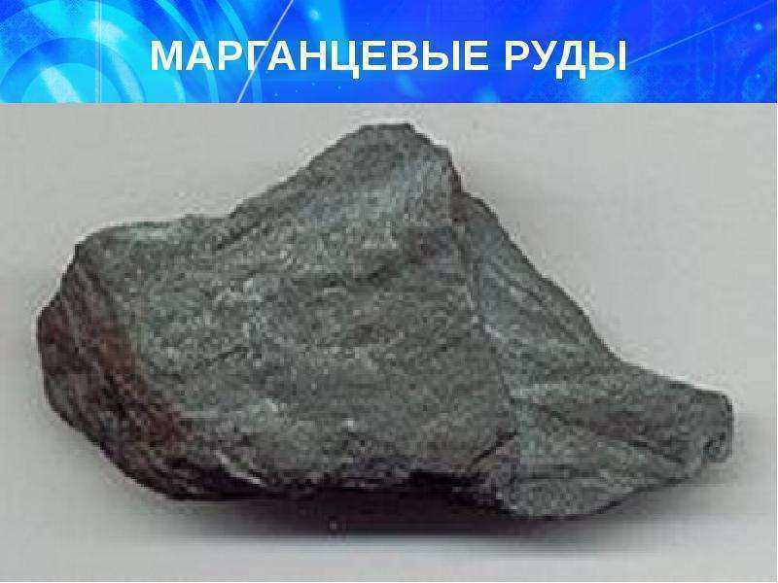
В Вернадовке изучал природные условия.
В 1899 г. Вернадский обнаружил в овраге речки Красная на границе своего имения марганцевое месторождение со значительными запасами марганца, но низким содержанием металла в руде.

Slide 25
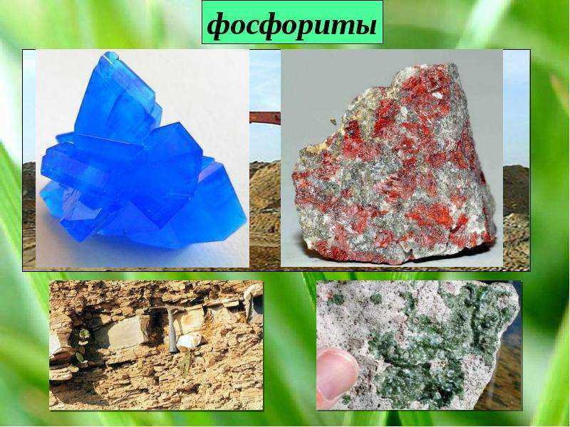
Вернадский много ездил по губернии, установил границы распространения фосфоритов.

Slide 26
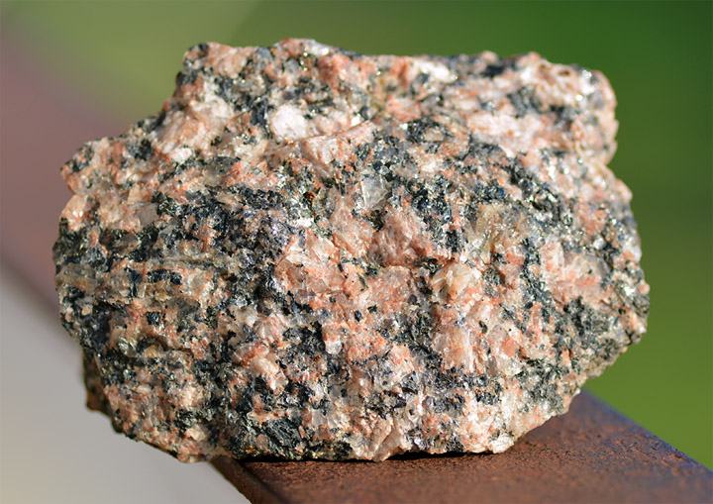
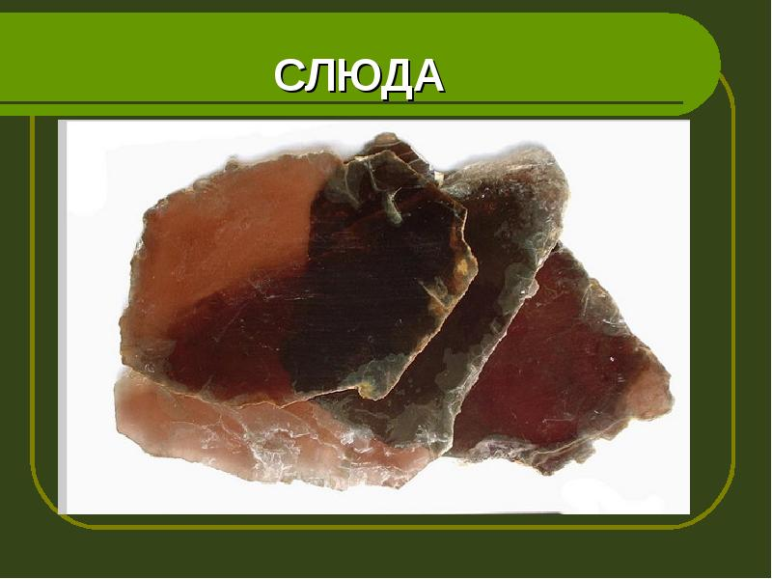
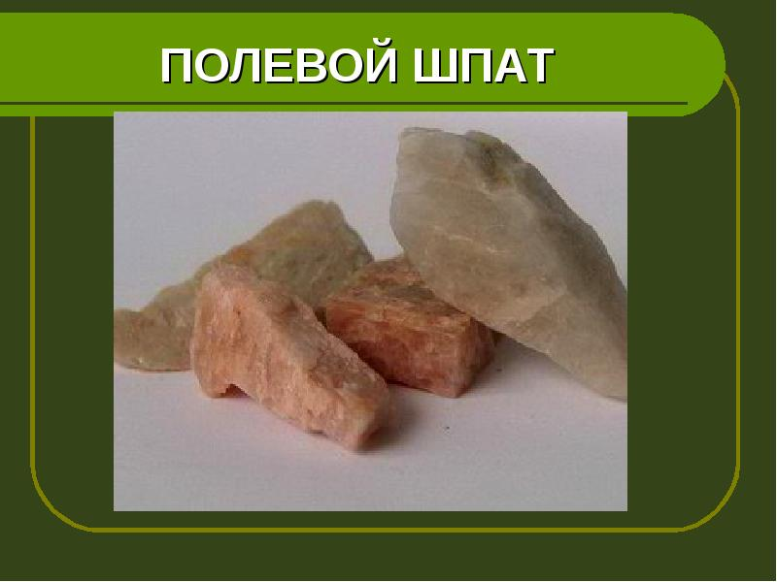
В.И. Вернадский, интересовался строением силикатов. Он создал свою теорию строения алюмосиликатов (1891–1937 годы).
гранит

Slide 27
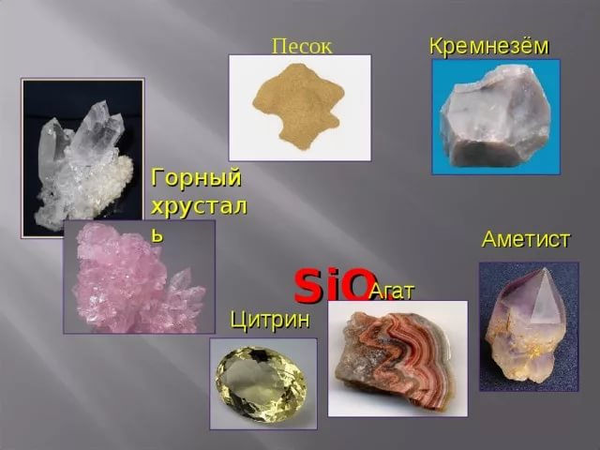

Slide 28
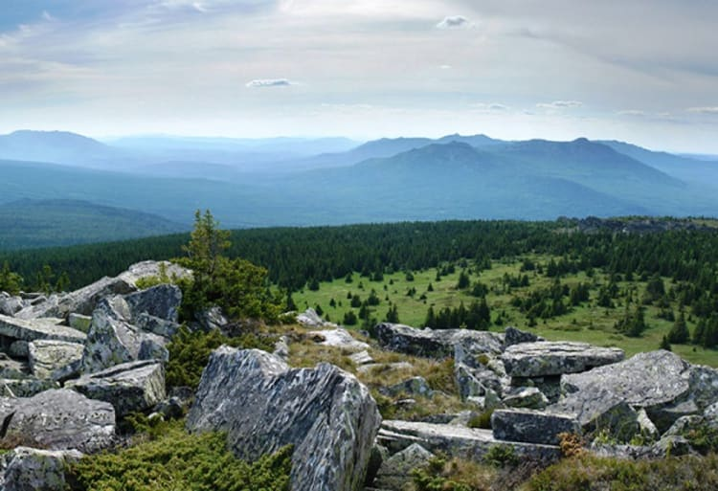
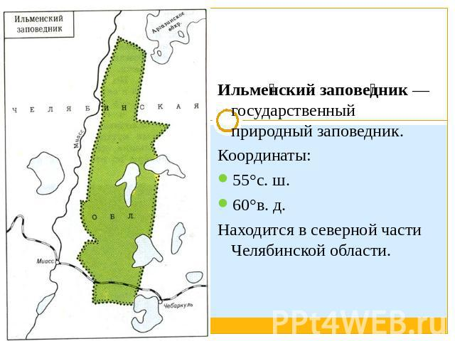
Ильменский заповедник единственный по минералам в нашей стране.
Началом заповедования Ильмен можно считать 1912 год, когда по ходатайству академика В. И. Вернадского Ильменские горы на Урале были объявлены запретными для частного горного промысла.

Slide 29
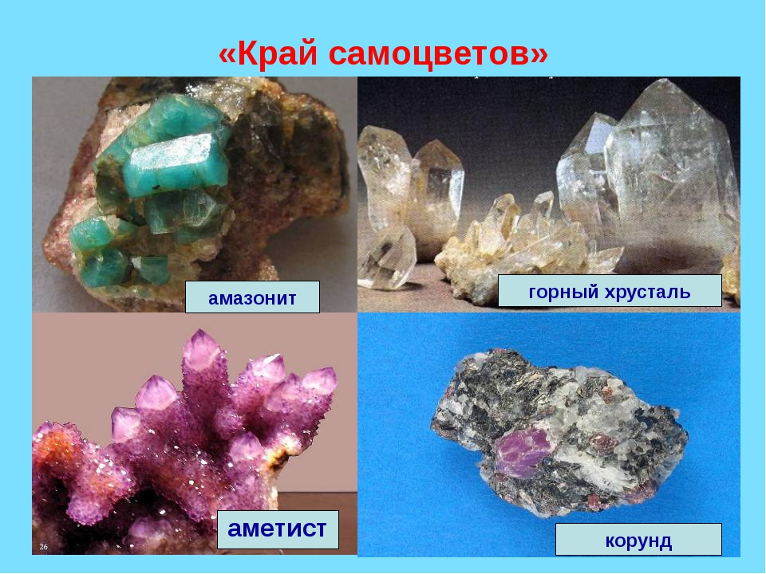

Slide 30
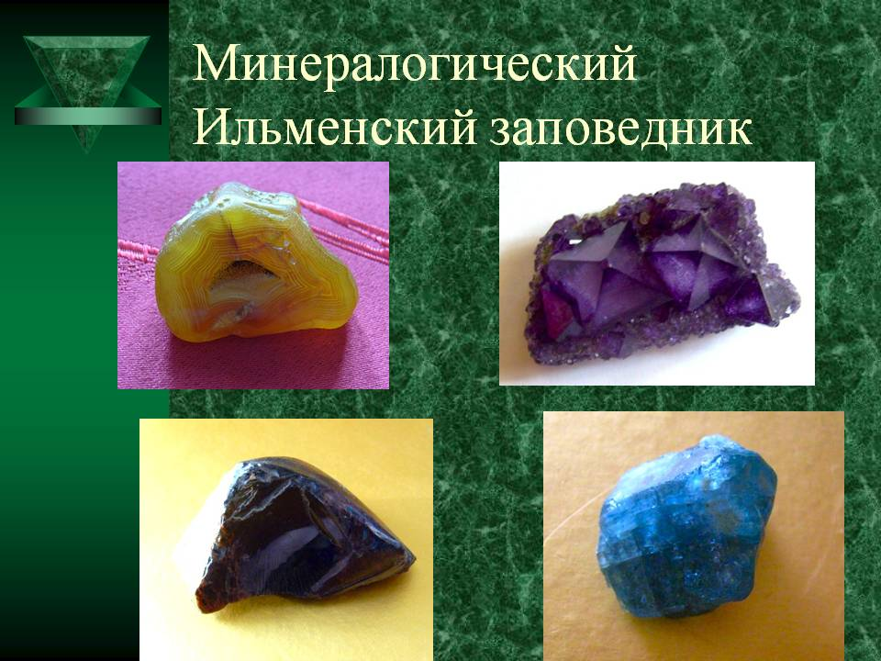

Slide 31
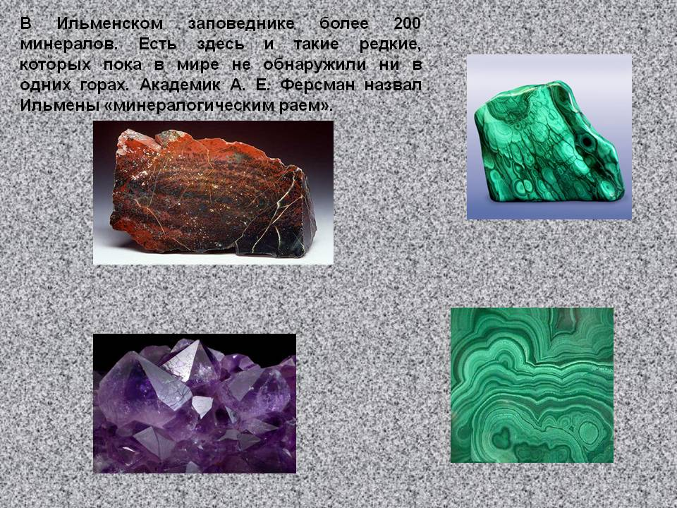

Slide 32
В. И. Вернадский проводил большую работу по организации экспедиций и созданию лабораторной базы по поискам и изучению радиоактивных минералов.

Slide 33
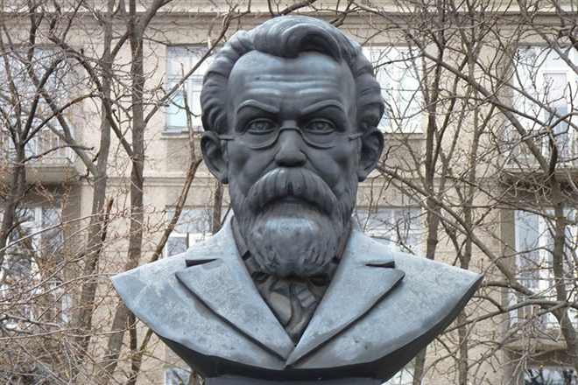
25 декабря 1944 у него случился инсульт. Владимир Иванович Вернадский умер 6 января 1945 года в Москве.

Slide 34
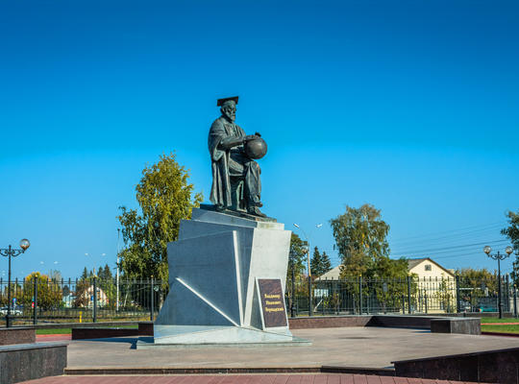
Тамбов. Монумент отлит из бронзы и представляет собой фигуру Вернадского, сидящего на кубе в академической мантии и держащего на коленях шар – символ ноосферы. Памятник получился высоким — 15 метров

Slide 35
Информационные ресурсы
1. https://ru.wikipedia.org/wiki/
2.http://www.vernadsky.ru/vernadsky/biography/.
3. https://sites.google.com/.

Slide 36
Спасибо за внимание.

